Slide 1
Proposta ANAAO

Slide 2
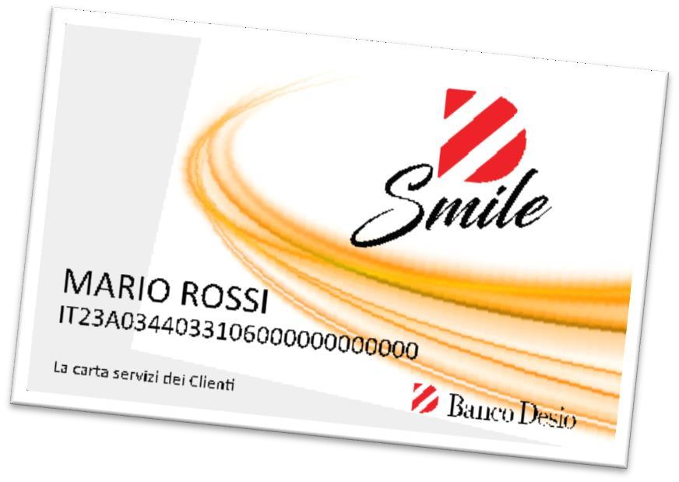
Desio SMILE Card
La Carta Desio SMILE Card consente al titolare di accedere gratuitamente ai servizi riservati ai clienti della Banca
Fac- simile
Smile service
“Desio Smile Card” permette all’Utente di beneficiare di sconti e servizi esclusivi, dei migliori brand con accesso ad una piattaforma, sempre a portata di mano: viaggi, sport, abbigliamento, tecnologia.
Inoltre, saranno a disposizione del cliente, convenzioni con condizioni agevolate.
Salute facile
E’ il servizio che permette all’Utente, per il tramite del Servizio Clienti telefonico, di prenotare, senza lunghe attese al telefono, una visita specialistica o una qualsiasi altra prestazione in libera professione nella struttura sanitaria appartenente al Network convenzionato identificata dall’Utente. oltre 11.000 strutture, attiva per ogni tipo di prestazione sanitaria, dal ricovero alle visite specialistiche, dalla fisioterapia alle cure odontoiatriche.
Area Bancassicurazione

Slide 3
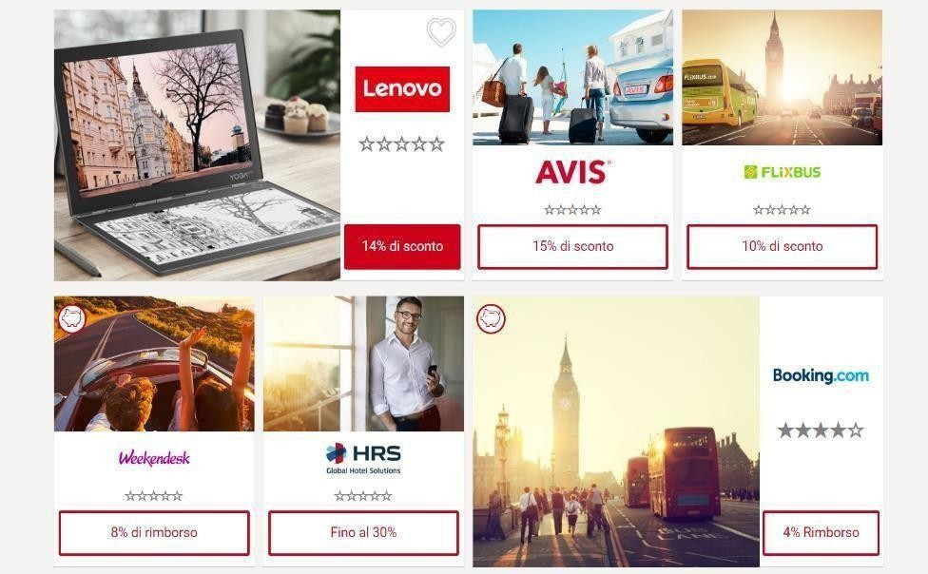
SMILE service: vantaggi esclusivi
+ 300
Piani di Sconti Aziendali
+ 200
Brand internazionali convenzionati
Vantaggi
Voucher
Cashback
Sconti
Area Bancassicurazione

Slide 4
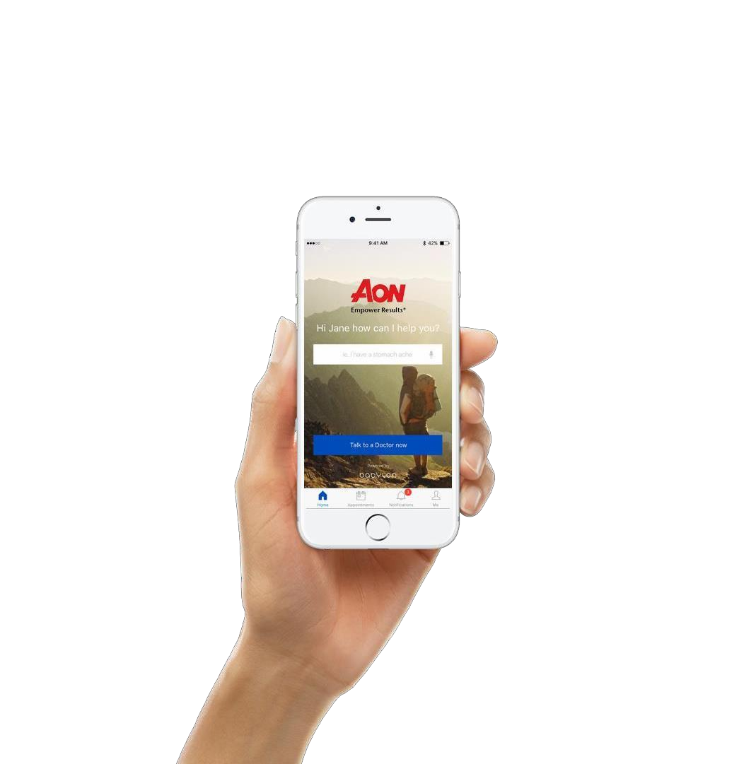
SMILE service: a portata di click
Aumenta ilpotere
d’acquisto
Risparmia tempo per i
tuoi acquisti
Responsive per
qualsiasi device da cui si
accede
Piattaformamultidevice
Area Bancassicurazione

Slide 5
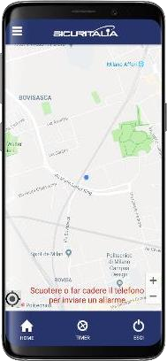
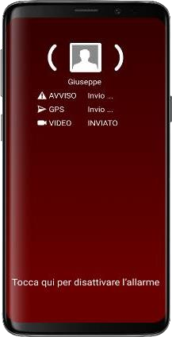
SMILE card: accesso privilegiato alle convenzioni
PROTEZIONE24 PERSONA
www.portfoliofocus.it/allegati/video/LasicurezzapersonaleaportatadiGalaxy.mp4
Invio Soccorsi
IN OMAGGIO FINO AL 31 LUGLIO
Centrale Operativa 24/7
Pricing agevolato per i clienti della Banca
Area Bancassicurazione

Slide 6
Proposta ANAAO: Prodotti Bancari

Slide 7
Conto corrente:
- Canone mensile 5 euro​​
​
- Operazioni illimitate​​
​
- Tasso debitore entro limite fido 4%​​
​
- Bonifici "on line": 0,25 euro​​
​
- Bancomat (carta Nexi Debit) gratuita​​
​
- Carta di credito Nexi Classic gratuita 1° anno (rinnovi 20 euro)​​
​
- Domiciliazione utenze gratutia​​
- Servizio D-WEB gratuito​
- Spese liquidazione 10 euro​

Slide 8
Deposito titoli:
- Spese tenuta Deposito: da 5 a 20 euro in base ai titoli e/o prodotti contenuti​
​
- Spese compravendita titoli: da 1 a 5 (per titoli esteri fuori mercato)​
​
- Scontistica 75% su tutte le commissioni di sottoscrizione dei fondi collocati dall’istituto​
​
- Commissioni di gestione su nostre GPM e GPF (scontistica dal 10% al 20% in base alla linea sottoscritta)​
​
​
​
​
​
(eventuali dettagli saranno esposti dai consulenti della filiale in base alle singole esigenze manifestate.)​

Slide 9
Altri servizi:
Mutui e finanziamenti:​
​
- possibilità concessione mutui ipotecari e fondiari alle migliori condizioni di mercato​
​
- prestiti personali con durata massima 120 mesi ai migliori tassi di mercato applicati dall'istituto​
​
- prestiti personali legati ad operazioni di cessione del credito d'imposta (Ecobonus) a tassi convenzionati ​
(attualmente tan 4,75%)​
​
- finanziamenti con cessione quinto stipendio con ns partner di gruppo Fides (società partecipata 100% dal Banco)​
​
Ecobonus:​
​
- possibilità di cedere al Banco il credito d'imposta a tariffe agevolate​
​
- possibilità di finanziare le operazioni oggetto di cessione di credito d'imposta​

